Slide 1
Antisemitismus in Hip Hop
Wim Richter, Louison Genet Barillet, Ekaterina Komarova
Notes:
1

Slide 2
Inhaltsverzeichnis
1.Hip Hop und Rap Definition
2.Antisemitismus im Hip Hop und Rap
Gangstarap
US-Amerikanischer Rap
3.Rechtsrap: Überblick
4.Rechtsrap: historische Entwicklung
5.Fazit
Notes:
2

Slide 3
Erfahrungen mi antisemitischen Inhalten im Rap? Beispiele?

Slide 4
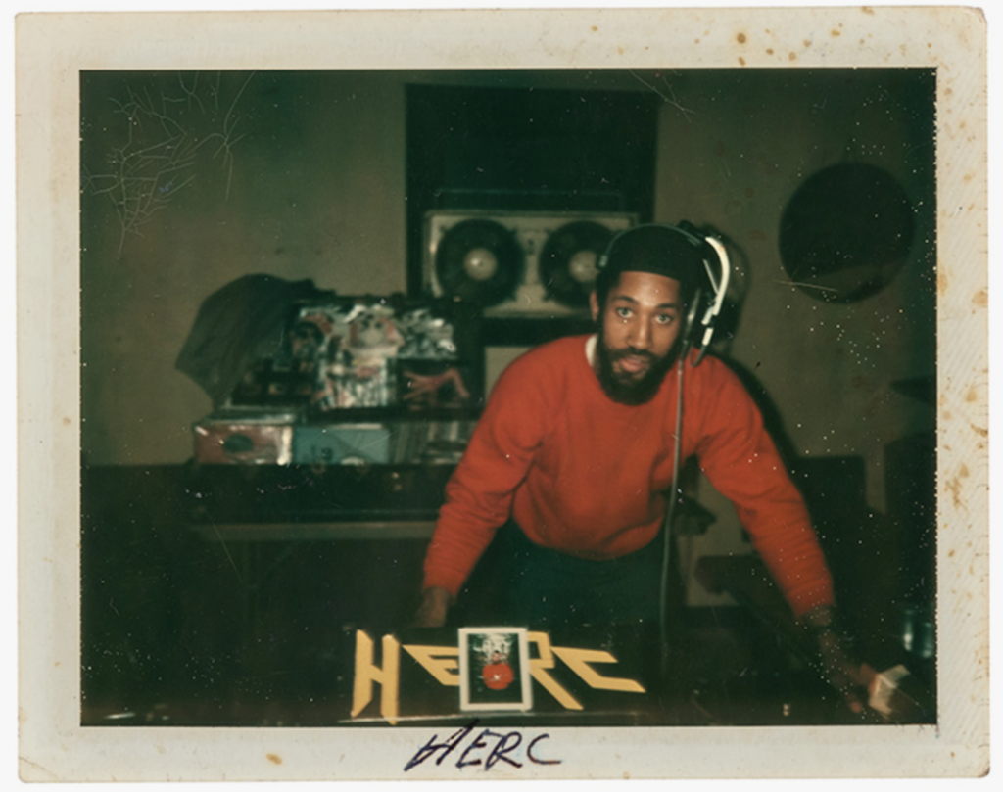
1.Hip Hop und Rap Definition
Hip Hop: Musikrichtung aus Funk und Soul in den 70er (Dj-ing, Beat box, Breakdance, Rap….)
Rap: Ursprung aus dem Jamaikanischen „Toasting“ in den Blockpartys entwickelt, rhythmischer Sprechgesang
Notes:
4

Slide 5
1.Hip Hop und Rap Definition
Musikwissenschaftliche Analyse von Rap:
- 4/4 Takt
-Melodisch jazz Soul Samples/ einfache Akkordprogression (I-V), Wiederholung dieser, um den Rapper mehr zu begleiten
-Text im Vordergrund (Reimschemas/Flows), Rap als eine eher Rhythmische Musik
-Sub-genre (boom bap, trap, detroit, plug usw)

Slide 6
2.Antisemitismus im Rap: allgemeine Tendenzen
Alle Formen des Antisemitismus
Rechfertigung:
Sowohl von Rap-Künsler:innen als auch von anderen Akteuren
Provokation als Stilmittel des Raps
Nur Post-Shoah-Antisemitismus wird anerkannt
ECHO-Preis 2018
“Mein Körper definierter als von Auschwitzinsassen”
"Mache mal wieder 'nen Holocaust"
Kollegah und Farid Bang,
„Jung, brutal, gutaussehend 3“, 2018
Notes:
6

Slide 7
“Das weiße Pulver kommt aus Panama, Panama (na na na na) Bitches ziehen vor der Kamera, Kamera (na na na na, Kokain) Sie ist clean, nur an Chanukka, Chanukka Kanaks sehen uns im Mercedes, rufen „Merhaba, merhaba!“ (rrah-rrah)”
Capital Bra, “Van der Vaart”, 2019

Slide 8
Gangstarap
Antisemitismus besonders prominent
Struktureller, Post-Shoah, israelbezogener Antisemitismus
Zusammenhang: Konsum des Gangsta-Raps von Jugendlichen und antisemitische Einstellungen
Kaum Kritik
“Rotshild-Theorie, jetzt wird ermordert”
Haftbefehl, “069”, 2015
Notes:
8

Slide 9
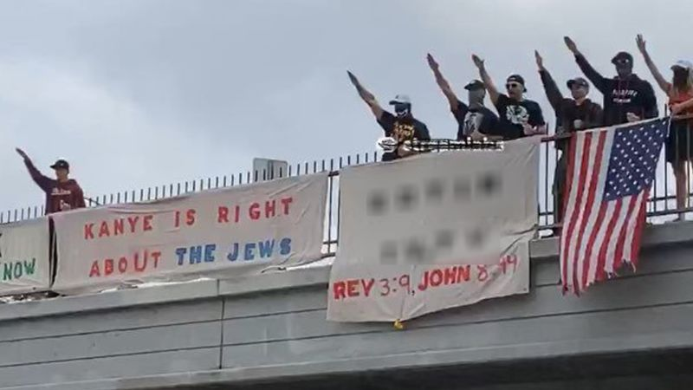
US-Amerikanischer Rap
“Ye is right”
Jüdinnen*Juden als einer der Minderheit -> Nähe zur Afroamerikanischen Community? Beispiel: Jay-Z (vgl. Stein, 2019, S. 125)
Allosemitismus
Foto aus dem Twitter-Account von Karen Bass,überarbeitet von CNN US https://edition.cnn.com/2022/10/24/us/los-angeles-demonstrators-kanye-west-antisemitic-remarks/index.html
Notes:
9

Slide 10
Gegenbewegung?
Ben Salomo: „Deduschka“, „Kämpf allein“
Jüdischer Rapper Sun Diego: Die Auschwitz-Line ist „geschmaklos“(aber nicht antisemitisch)
Notes:
10

Slide 11
Erklärungsansätze
„Rap Sprachrohr der Unterdrückten“
postmigrantische, islamistische Sozialisation vieler Rapper*innen
Rap ist anfällig für Verschwörungsnarrative
Oft „versehntlich“/nicht-intentional
Notes:
11

Slide 12
3.Rechtsrap Überblick
Eine Situation, in welcher die andere Seite Kulturfremd ist
-Eine Seite der Rechtsextremisten: Rap sei fremd, undeutsch
-Andere Seite der Rechtsextremisten: Rap als deutsche Tradition
-Rap Wurzel als Gegenteil von Rechtsrap,

Slide 13
3.Rechtsrap Überblick
Wie bezeichnen wir das Genre? Was ist Ns/Rechts Rap?
-Beschreibung vom rechtsextremen Rap durch verschiedene Namen erstellt Schwierigkeiten
-Was ist Rechts/Ns Rap? Rechtsextreme Variante von Rap die ihre Ideologie repräsentiert
-In den Texten ein besonderes dystopisches Weltbild gezeichnet durch sehr besondere Bild und Symbolsprache

Slide 14
3.Rechtsrap Überblick
„Ich schieße mit der Flak, auf das ganze Judenpack. Zack – zerwichse ich die Drecks Gesellschaft oder am besten alles. Schnallt es, ich hasse die Fuck-Homo-Welt und die ganzen schwulen Penner. Es gibt nur einen Nenner und der ist arisch. Sag lieber gar nichts, sprich deutsch! […] Ja, ich bin ein Nazi, von wegen Stasi, ich schlag sie. Die SS hab ich als Rückendeckung“ (Dissau Crime 2003).

Slide 15
4.Rechtsrap historische Entwicklung
2005: begining of the genre NS-Rap
What is NS-Rap/ Rechtsrap ?
Rise of the firsts independant artists
2010: Crossing and distribution
Creation of a network between artists and political party
Strategy to spread their messages
Notes:
15

Slide 16
4.Rechtsrap historische Entwicklung
2015: Professionalization and expansion:
- New momentum with new artists, performing on public
- Extension of their expansion with Organizations.
2016: Viralization and rise of the “New Right »:
-Entrance of one the most important figures of NS-Rap
-Great success on the listening plateforms
2019 : Commercial success and new collaborations:
-Artist who becomes a political personality
-Era marked by new collaborations
-Reactions from the medias and listening platerforms

Slide 17
5.Fazit
Rap allgemein:
Besonders Gangsta-Rap
Antisemitismus ist sehr vielfältig
Wird oft verharmlost
Kein eindeutiger Ursprung
RechtsRap:
Isolated movement
took shape in the 2010s
incorporating political strategies
Notes:
17

Slide 18
Ist RechtsRap ein Oxymoron? Kann RechtsRap ein Teil der rechtsextremen Szene sein?

Slide 19
Verwendete Literatur
Ackfeldt, Anders, Magnusson, Erik: The black bar mitzvah: Representations of Jews in US hip-hop lyrics. In: Nordisk judaistik/Scandinavian Jewish Studies,NJ, 2022, 33, S. 37–54.
Grimm, Marc, Baier, Jakob: Jugendkultureller Antisemitismus. Warum Jugendliche für antisemitische Ressentiments im Gangsta-Rap empfänglich sind. Wochenschau Verlag, Frankfurt am Main 2023.
Schwarz, Markus: „Vergiss die Baumwollplantagen-musik. Das hier ist weißer Rap“. RechtsRap alsTeil der extremen Rechten. In: Busch, Nicolai/Süß, Heidi (Hg.): Rap. Politisch. Rechts? Ästhetische Konservatismen im Deutschrap. Weinheim/Basel 2021, S. 191-219.
Stein, Leonard: Jewish Flow. Performing Identity in Hip-Hop Music. In: Studies in American Jewish Literature, 2019 , 38, S. 119-139.
Wolter, Lilly: HipHop. In: Potter, Nicholas/Lauer, Stefan (Hg.): Judenhass Underground. Antisemitismus in emanzipatorischemn Subkulturen und Bewegungen. Leipzig 2023, S. 158-168
Notes:
19

Slide 20
Notes:
20

